Slide 1
Solftware Quality Management
(軟體品質管理)
專案報告:健康與費用管理APP
組員:蔣志強 孫尉豪
指導老師:曾士桓

Slide 2
目錄
動機與目的
需求分析
系統架構圖
功能架構圖
任務規劃
時程規劃
資源要求

Slide 3
動機與目的
動機:
經過調查發現過內外食族比例高達7成，究竟如何讓繁忙的現代人在外吃的省錢又健康呢？這是我們想解決的問題。
目的:
讓使用者了解各種食物攝取所吸收的營養成分與熱量及各項運動消耗熱量之間的關係，進而增加對健康的了解程度，並透過在紀錄飲食的同時記錄花費，以便達到節約開銷與紀錄健康的目的。

Slide 4
需求分析
關於外食族相關議題:
台灣有高達三分之二的人都是習慣性的外食族群
在花費上，將近二分之一的人只願意花70-100塊
在健康上，高達八成以上的人蔬果攝取量未達標
國人每月外食費用成長率為44%，相當於亞太區平均成長率10.59%的4倍之多
需求分析:
根據上述調查與分析發現在台灣外食族比例年年增加，對於健康的攝取也未達標準，而外食花費也逐漸年年增長，針對上述情況，我們認為外食族有必要加強對於飲食健康的觀念及控管外食所造成的花費。

Slide 5
需求分析
功能名稱 | 功能說明
今日體重 | 提供本日已輸入資料之統計數字，並顯示卡路里、營養素、離目標距離，藉由使用者輸入之個人資料透過計算得到使用者欲知的訊息。
紀錄 | 新增紀錄：新增一筆記錄到資料庫中，在本日資訊以及歷史資訊中瀏覽。 刪除紀錄：刪除一筆資料庫中已經儲存的卡路里紀錄。
歷史資訊 | 提供使用者查詢以往攝取過的食物及花費紀錄。
我有多重 | 設定使用者的基本資料資料，可以讓系統計算出使用者的BMI值給使用者了解，進而給予最高卡路里。
金錢花費 | 紀錄每日每餐的金錢使用量來控制每日所花費的金錢。
功能需求:
功能名稱 | 功能說明
資料庫系統 | 提供使用者所有食物資料、熱量消耗資料、金錢花費資料、使用者個人資料的儲存以及歷史資料的查詢。
後端功能表
前端功能表

Slide 6
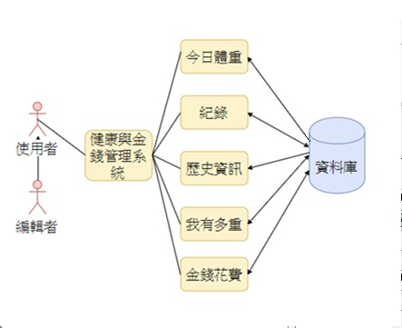
系統架構圖

Slide 7
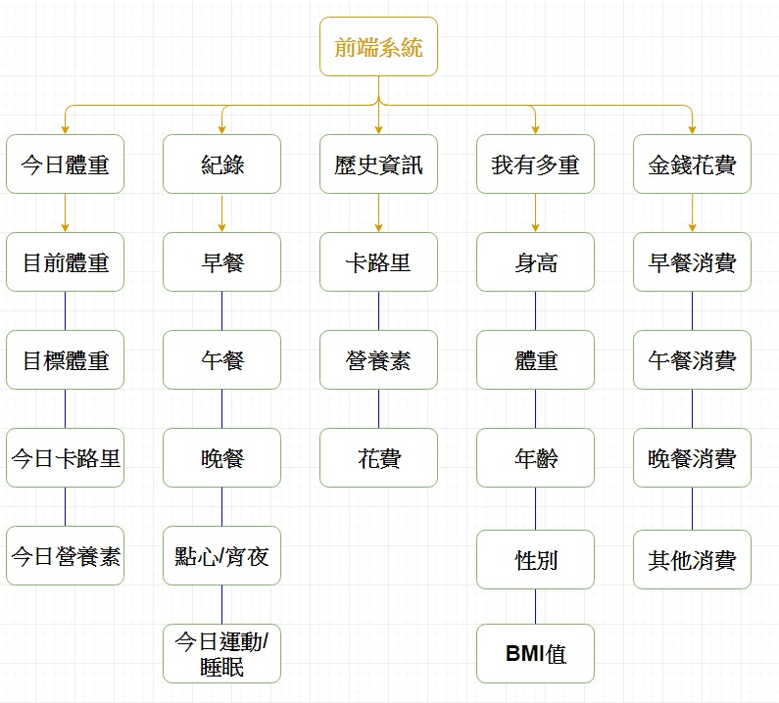
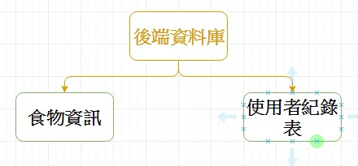
功能架構圖

Slide 8
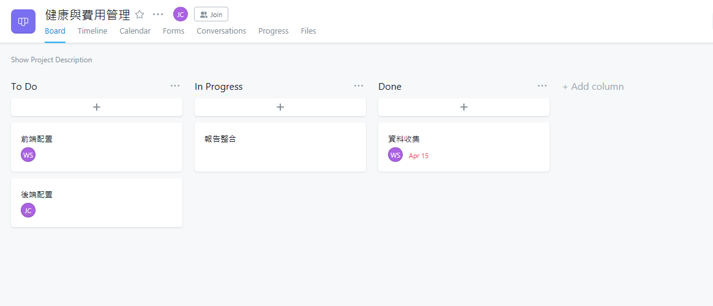
任務規劃

Slide 9
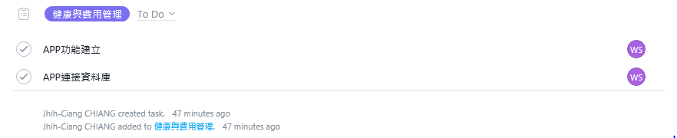
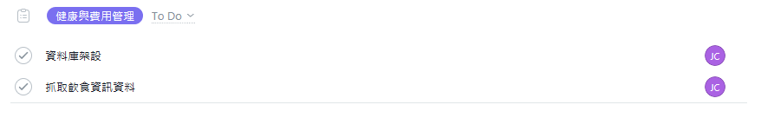
任務規劃
前端配置
後端配置

Slide 10
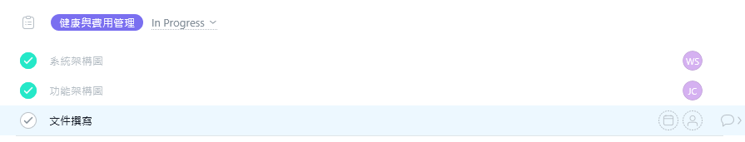
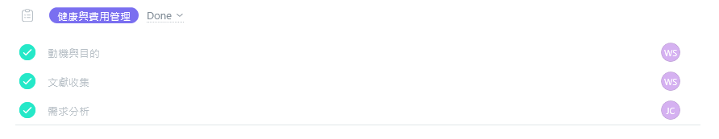
任務規劃
報告整合
資料收集

Slide 11
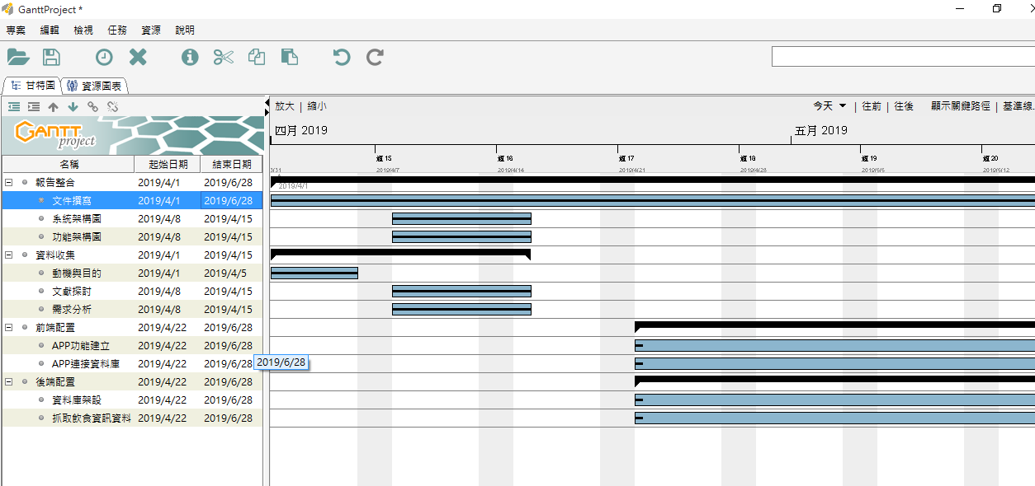
時程規劃

Slide 12
資源要求
•工具：
-Untitled Diagram，Asana，GanttProject

